Slide 1

МЕТОД НАЛОЖЕНИЯ,
УЗЛОВЫХ ПОТЕНЦИАЛОВ И
ЭКВИВАЛЕНТНОГО ГЕНЕРАТОРА
Отделение промышленных технологий
Электротехника 1.3

Slide 2
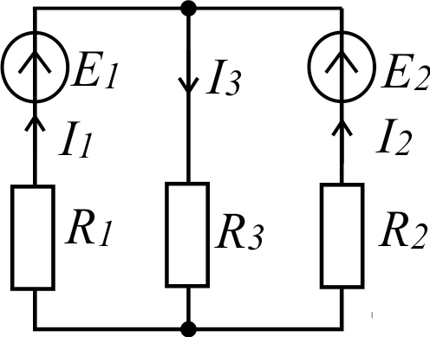
МЕТОД НАЛОЖЕНИЯ
ПРИНЦИП НАЛОЖЕНИЯ ИЛИ СУПЕРПОЗИЦИИ –
ток (напряжение) любой ветви электрической цепи равен сумме частичных токов (напряжений), создавае- мых в этой ветви каждым из источников в отдельности.

Slide 3
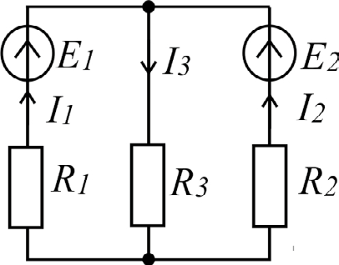
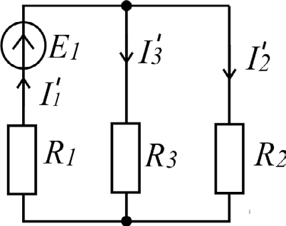

ЧАСТИЧНАЯ СХЕМА ДЛЯ РАСЧЕТА ЧАСТИЧНЫХ ТОКОВ ОТ ИСТОЧНИКА Е1
E₁
I ' =
1
R₂ R₃ R₂ + R₃
ЧАСТИЧНЫЙ ТОК
R₁ +

Slide 4

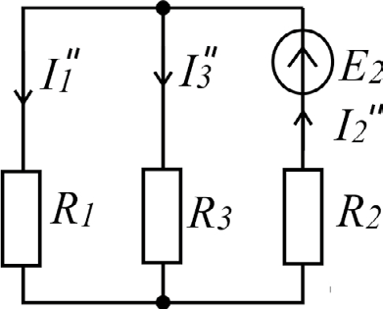

ЧАСТИЧНАЯ СХЕМА ДЛЯ РАСЧЕТА ЧАСТИЧНЫХ ТОКОВ ОТ ИСТОЧНИКА Е2
_{I} '' ₌
E₂
2
R R
R₂ +
1 3
R₁ + R₃
_{I} '' _{= I} '' ⋅
1 2
R₁R_{3 ⋅} 1
R₁ + R₃ R₁
ЧАСТИЧНЫЙ ТОК

Slide 5
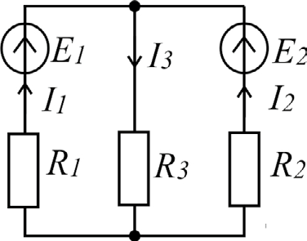
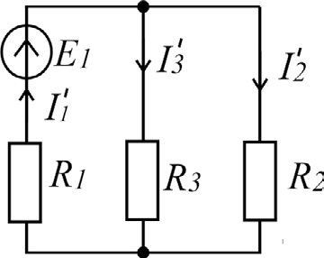
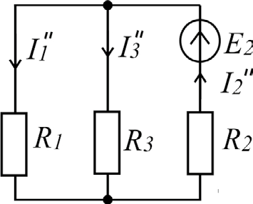
АЛГЕБРАИЧЕСКАЯ СУММА ЧАСТИЧНЫХ ТОКОВ
I₁ = I₁' − I₁''

Slide 6

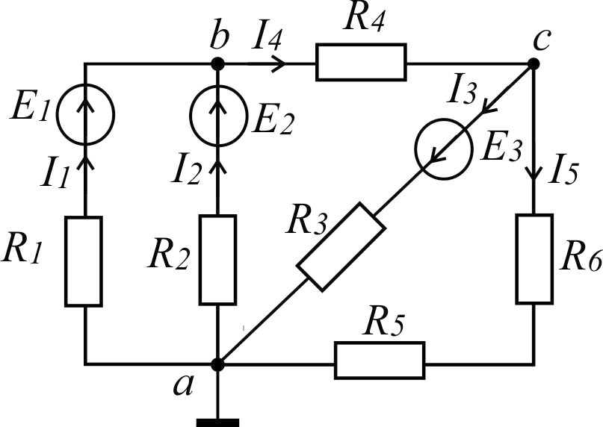
МЕТОД УЗЛОВЫХ ПОТЕНЦИАЛОВ
φ_{а} = 0

Slide 7
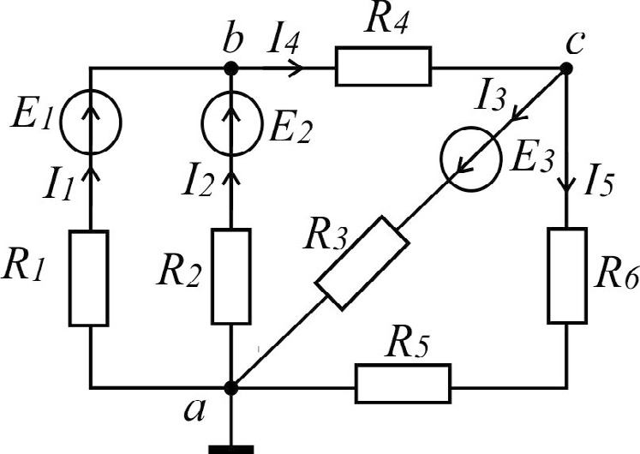
⎧ϕ_{b} (G₁ + G₂ + G₄ ) − ϕ_{c}G₄ = E₁G₁ + E₂G₂
⎨ϕ (G + G ) − ϕ G
+ G = −E G
⎩ c 4 3 5
b 4 3 3

Slide 8

⎧ϕ_{b} (G₁ + G₂ + G₄ ) − ϕ_{c}G₄ = E₁G₁ + E₂G₂
⎨ϕ (G + G ) − ϕ G
+ G = −E G
⎩ c 4 3 5
b 4 3 3
φ_{а}⋅(G₁ + G₂)=0

Slide 9
⎧ϕ_{b} (G₁ + G₂ + G₄ ) − ϕ_{c}G₄ = E₁G₁ + E₂G₂
⎨ϕ (G + G ) − ϕ G
+ G = −E G
⎩ c 4 3 5
b 4 3 3

Slide 10
φ_{а}⋅(G₃ + G₅)=0
⎧ϕ_{b} (G₁ + G₂ + G₄ ) − ϕ_{c}G₄ = E₁G₁ + E₂G₂
⎨ϕ (G + G ) − ϕ G
+ G = −E G
⎩ c 4 3 5
b 4 3 3
_{G5 =} 1
R₅ + R₆

Slide 11
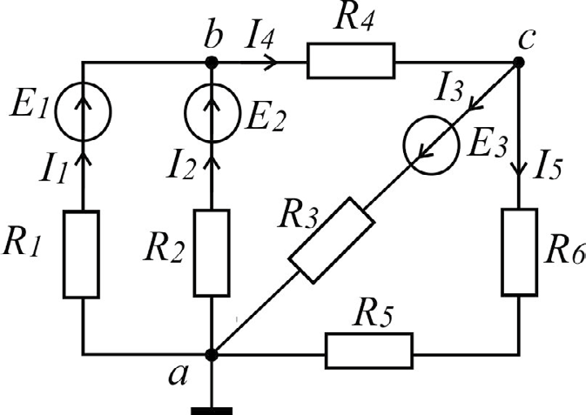
I₁R₁ + ϕ_{b} − ϕ_{a} = E₁
I₁ = (E₁ − ϕ_{b} )G₁ I₂ = (E₂ − ϕ_{b} )G₂ I₃ = (ϕ_{с} + E₃ )G₃ I₄ = (ϕ_{b} − ϕ_{с} )G₄ I₅ = ϕ_{с}G₅

Slide 12
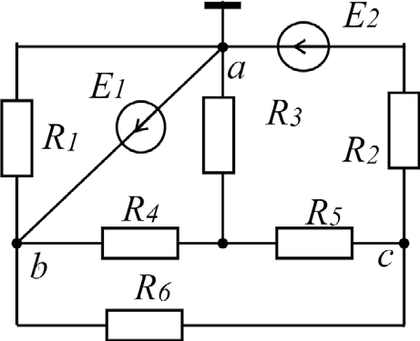
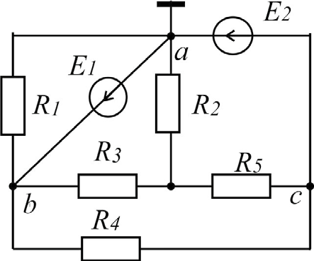
φ_{а} = 0
φ_{b} = E₁
φ_{c} = -E₂
φ_{а} = 0
φ_{b} = E₁

Slide 13

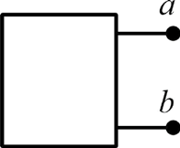
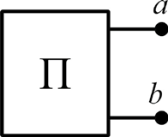
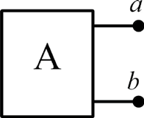
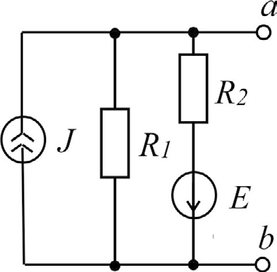
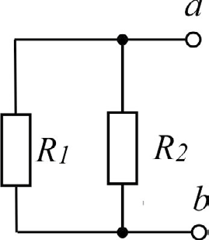
МЕТОД ЭКВИВАЛЕНТНОГО ГЕНЕРАТОРА (ИСТОЧНИКА НАПРЯЖЕНИЯ)
Двухполюсник Пассивный Активный

Slide 14
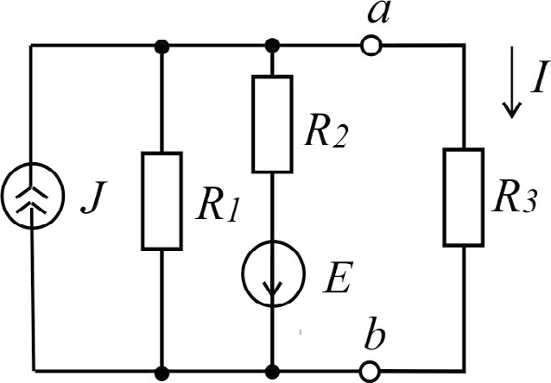
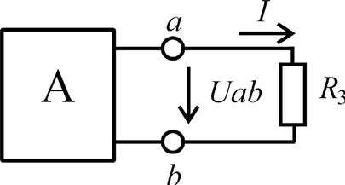
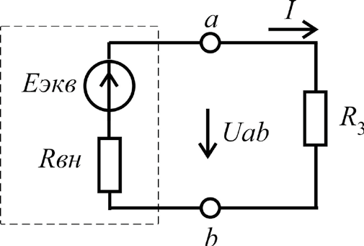
МЕТОД ЭКВИВАЛЕНТНОГО ГЕНЕРАТОРА
1
2

Slide 15

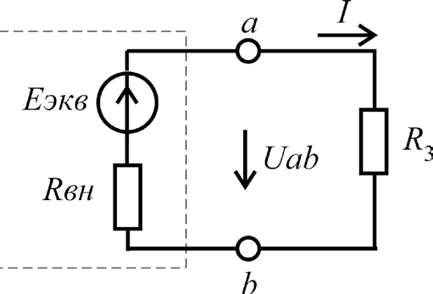
3
МЕТОД ЭКВИВАЛЕНТНОГО ГЕНЕРАТОРА
Uхх
Eэкв = Uхх

Slide 16

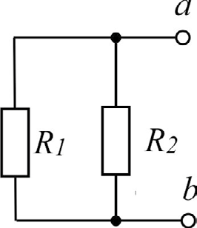
4
МЕТОД ЭКВИВАЛЕНТНОГО ГЕНЕРАТОРА
R₁R₂ R₁ + R₂
R_{вн} =

Slide 17

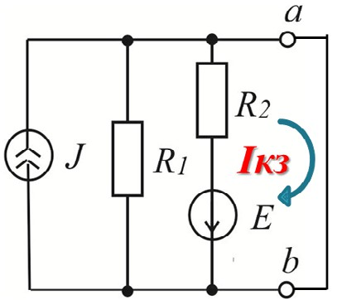
_{Rвн =} ^{U} хх
МЕТОД ЭКВИВАЛЕНТНОГО ГЕНЕРАТОРА
4
Uхх
^{I}кз
Uхх=Eэкв
_{Iкз =} − Е
I
кз
R₂

Slide 18

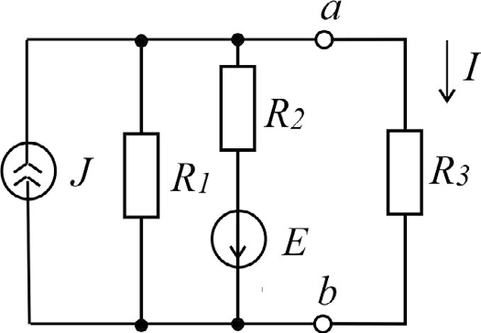
5
МЕТОД ЭКВИВАЛЕНТНОГО ГЕНЕРАТОРА
I =
^{E}экв R₃ + R_{вн}

